Slide 1
Κεφαλαιο 2^{ο}
Γονιδιακή ρύθμιση: Ο έλεγχος της γονιδιακής έκφρασης

Slide 2
Γονιδιακη εκφραση
Η διαδικασία με την οποία ένα γονίδιο ενεργοποιείται για να παράγει μια πρωτεΐνη (μεταγραφή-μετάφραση)
Σημασία γονιδιακής ρύθμισης:
Τα κύτταρα δεν χρειάζονται κάθε πρωτεΐνη κάθε χρονική. Αν δεν υπήρχε γονιδιακή ρύθμιση κάποιες πρωτεΐνες δεν θα επαρκούσαν ενώ άλλες θα πλεονάζουν. Είναι απαραίτητη η ύπαρξη και η λειτουργία ενός προγράμματος ρύθμισης της γονιδιακής έκφρασης, που παρέχει τις οδηγίες για το είδος και την ποσότητα των πρωτεϊνών, οι οποίες πρέπει να παραχθούν σε συγκεκριμένη χρονική στιγμή.

Slide 3
Ρυθμιση στους προκαρυωτικους
Στα βακτήρια η ρύθμιση της γονιδιακής έκφρασης αποσκοπεί κυρίως στην προσαρμογή του οργανισμού στις εναλλαγές του περιβάλλοντος, έτσι ώστε να εξασφαλίζονται οι καλύτερες συνθήκες για τη βασική λειτουργία του που είναι η αύξηση και η διαίρεση.

Slide 4
Ρυθμιση στους ευκαρυωτικούσ
Τα κύτταρα ενός πολυκύτταρου οργανισμού διαφέρουν στη δομή και τη λειτουργία τους
Στα αρχικά στάδια της εμβρυογένεσης, τα κύτταρα εξειδικεύονται για να εκτελέσουν επιμέρους λειτουργίες και η διαδικασία αυτή ονομάζεται κυτταρική διαφοροποίηση. Όλα τα κύτταρα έχουν τις ίδιες γενετικές οδηγίες, αλλά έχουν αναπτύξει μηχανισμούς που τους επιτρέπουν να εκφράζουν τη γενετική τους πληροφορία επιλεκτικά και να ακολουθούν μόνο τις οδηγίες που χρειάζονται κάθε χρονική στιγμή.
Κάθε κυτταρικός τύπος έχει εξειδικευμένη λειτουργία και πρέπει να υπάρχει πλήρης συντονισμός των λειτουργιών όλων των κυττάρων.

Slide 5
Η γονιδιακη ρυθμιση στους προκαρυωτικουσ
Ένα βακτηριακό κύτταρο E. coli έχει περισσότερα από 4.000 γονίδια.
Κάποια μεταγράφονται συνεχώς και κωδικοποιούν πρωτεΐνες που χρειάζονται για τις βασικές λειτουργίες του κυττάρου (ρυθμιστικό γονίδιο)
Άλλα όταν το κύτταρο αναπτύσσεται σε ειδικές περιβαλλοντικές συνθήκες (δομικά γονίδια)
Παράδειγμα: Πηγή τροφής για την E. coli είναι η γλυκόζη
Αν στο περιβάλλον υπάρχει λακτόζη (γλυκόζη+γαλακτόζη) θα ενεργοποιηθεί το οπερόνιο της λακτόζης για να τη διασπάσει.
Για να ενεργοποιηθεί το οπερόνιο της λακτόζης, στο περιβάλλον πρέπει να υπάρχει λακτόζη και να μην υπάρχει γλυκόζη. Αν στο θρεπτικό υπάρχει και γλυκόζη και λακτόζη, πρώτα θα καταναλωθεί η γλυκόζη και μετά θα ενεργοποιηθεί το οπερόνιο για να καταναλωθεί και η λακτόζη.

Slide 6
Το οπερονιο τησ λακτοζησ
Τα γονίδιο που κωδικοποιούν τα 3 ένζυμα που είναι απαραίτητα για τη διάσπαση της λακτόζης (β-γαλακτοζιδάση, περμεάση, τρανσακετυλάση) βρίσκονται το ένα δίπλα στο άλλο πάνω στο γονιδίωμα του βακτηρίου και η μεταγραφή τους ρυθμίζεται ταυτόχρονα από το ρυθμίστικό γονίδιο, τον υποκινητή και το χειριστή.
Όλα τα παραπάνω αποτελούν μια δομή που ονομάζεται οπερόνιο της λακτόζης.

Slide 7
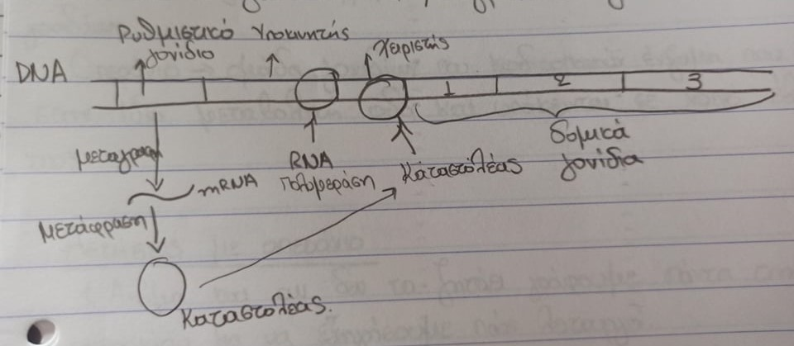
καταστολη
Το οπερόνιο της λακτόζης δεν μεταγράφεται ούτε μεταφράζεται απουσία λακτόζης.
Το ρυθμιστικό γονίδιο μεταγράφεται και μεταφράζεται συνεχώς παράγοντας λίγα μόρια μια πρωτεΐνης καταστολέα, ο οποίος διαθέτει μια θέση πρόσδεσης στο χειριστή και μια θέση σύνδεσης με τη λακτόζη.
Απουσία λακτόζης η πρωτεϊνη-καταστολέας συνδέεται στο χειριστή και δεν αφήνει την RNA πολυμεράση που συνδέεται στον υποκινητή να ξεκινήσει τη μεταγραφή του γονιδίου.

Slide 8
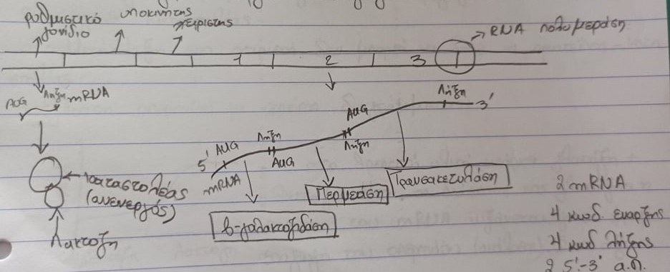
επαγωγη
Στο περιβάλλον υπάρχει μόνο λακτόζη (όχι γλυκόζη) η οποία εισέρχεται στο κύτταρο και προσδένεται στην πρωτεΐνη- καταστολέα αλλάζοντας τη στερεοδιάταξη του μορίου, το οποίο πλέον δεν μπορεί να προσδεθεί στο χειριστή.
Η RNA πολυμεράση μπορεί να ξεκινήσει τη μεταγραφή των τριών δομικών γονιδίων και παράγει ένα μόριο mRNA το οποίο περιέχει τις πληροφορίες για τη σύνθεση και των τριών ενζύμων και κωδικόνιο έναρξης και λήξης για το καθένα από αυτά.
Η ίδια η λακτόζη λειτουργεί ως επαγωγέας της διάσπασής της.

Slide 9
καταστολη
Όταν η λακτόζη διασπαστεί πλήρως, τότε η πρωτεΐνη καταστολέας θα προσδεθεί ξανά στο χειριστή και θα καταστείλει τη μεταγραφή των τριών γονιδίων.
Οπερόνιο-> ομάδα γονιδίων που κωδικοποιούν ένζυμα που παίρνουν μέρος στην ίδια μεταβολική οδό και υπόκεινται σε κοινό έλεγχο της έκφρασής τους.

Slide 10
Ασκησεισ με οπερονιο
1. Ακόμα και αν δεν το ζητάει, γράφουμε πάντα την καταστολή του οπερονίου για να εξηγήσουμε πως λειτουργεί.
2. Στις περισσότερες περιπτώσεις το οπερόνιο εξετάζεται σε παθολογικές καταστάσεις. Υπάρχουν δυο περιπτώσεις:
Α)Μόνιμη καταστολή:
Μετάλλαξη στον υποκινητή-δεν συνδέεται η RNA πολυμεραση.
Μετάλλαξη στο ρυθμιστικό γονίδιο- δεν μπορεί να δέσει η λακτόζη στην πρωτεϊνη καταστολέα- η πρωτεϊνη μένει συνδεδεμένη στο χειριστή.
Μετάλλαξη σε κάποιο από τα δομικά γονίδια.
Β) Μόνιμη επαγωγή:
Μετάλλαξη στο ρυθμιστικό γονίδιο-μη παραγωγή καταστολέα ή μη λειτουργικός καταστολέας
Μετάλλαξη στο χειριστή- δεν μπορεί να δέσει η πρωτεϊνη-καταστολέας.

Slide 11
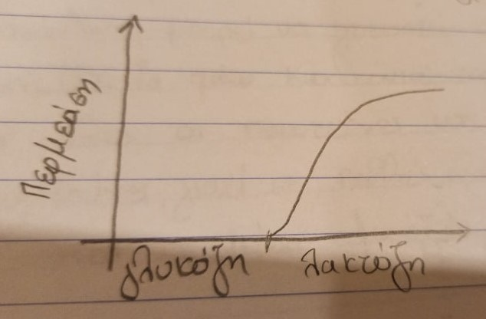
Ασκησεισ με οπερονιο
3. Εξέταση οπερονίου με χρήση διαγράμματος:
Στο θρεπτικό υλικό υπάρχει γλυκόζη + λακτόζη. Μετά τη διάσπαση της γλυκόζης η ποσότητα του mRNA αυξάνεται, γιατί έχουμε επαγωγή του οπερονίου (ανάλυση). Στον άξονα του mRNA θα μπορούσε να υπάρχει κάποιο από τα 3 ένζυμα, αλλά τότε θα είχαμε το δεύτερο διάγραμμα, γιατί έχουμε μηδενική παραγωγή περμεάσης, β-γαλακτοζιδάσης και τρανσακετυλάσης όσο το οπερόνιο είναι σε καταστολή.

Slide 12
Η γονιδιακη ρυθμιση στους ευκαρυωτικούσ οργανισμουσ
Οι μηχανισμοί ρύθμισης της έκφρασης των γονιδίων στα ευκαρυωτικά κύτταρα γίνεται με ιδιαίτερα πολύπλοκους μηχανισμούς, οι οποίοι όταν απορρυθμίζονται τα κύτταρα γίνονται καρκινικά.
Η ρύθμιση γίνεται σε 4 επίπεδα:
Στο επίπεδο της μεταγραφής: Γίνεται έλεγχος ποια γονίδια θα εκφραστούν ή και με ποια ταχύτητα θα γίνει η μεταγραφή. Κάθε γονίδιο έχει το δικό του υποκινητή και μεταγράφεται αυτόνομα. Η RNA πολυμεράση λειτουργεί με τη βοήθεια των μεταγραφικών παραγόντων και μόνο όταν ο σωστός συνδυασμός αυτών προσδεθεί στον υποκινητή ενός γονιδίου, αρχίζει η RNA πολυμεράση τη τη μεταγραφή του γονιδίου.
Στο επίπεδο μετά τη μεταγραφή:
Α) ωρίμανση πρόδρομου mRNA
Β) ταχύτητα με την οποία το ώριμο mRNA αφήνει τον πυρήνα και εισέρχεται στο κυτταρόπλασμα.

Slide 13
Η γονιδιακη ρυθμιση στους ευκαρυωτικούσ οργανισμουσ
Στο επίπεδο της μετάφρασης:
Α) Ο χρόνος που «ζει» ένα mRNA διαφέρει ανάλογα με τις ανάγκες του κυττάρου.
Β) Ποικίλει η ικανότητα πρόσδεσης του mRNA στα ριβοσώματα.
Στο επίπεδο μετά τη μετάφραση:
Η πρωτεϊνη που παράγεται κατά την πρωτεινοσύνθεση μπορεί να χρειαστεί τροποποιήσεις για να γίνει βιολογικά λειτουργική. Πχ. Το πρώτο κωδικόνιο του mRNA είναι το AUG, άλλα δεν έχουν όλες οι πρωτείνες ως πρώτο αμινοξύ τη μεθειονίνη. Αυτό συμβαίνει, γιατί σε πολλές πρωτεϊνες, μετά τη σύνθεσή τους απομακρύνονται ορισμένα αμινοξέα από το αρχικό αμινικό άκρο.

